Slide 1
KAUNO LOPŠELIO-DARŽELIO “DAIGELIS”
“Pelėdžiukų” grupės projektas
“Mano šeima”
Šeimų prisistatymas
2016m.

Slide 2
Ato šeima

Slide 3
Beno

Slide 4
Medos

Slide 5
Majaus

Slide 6
Eriko

Slide 7
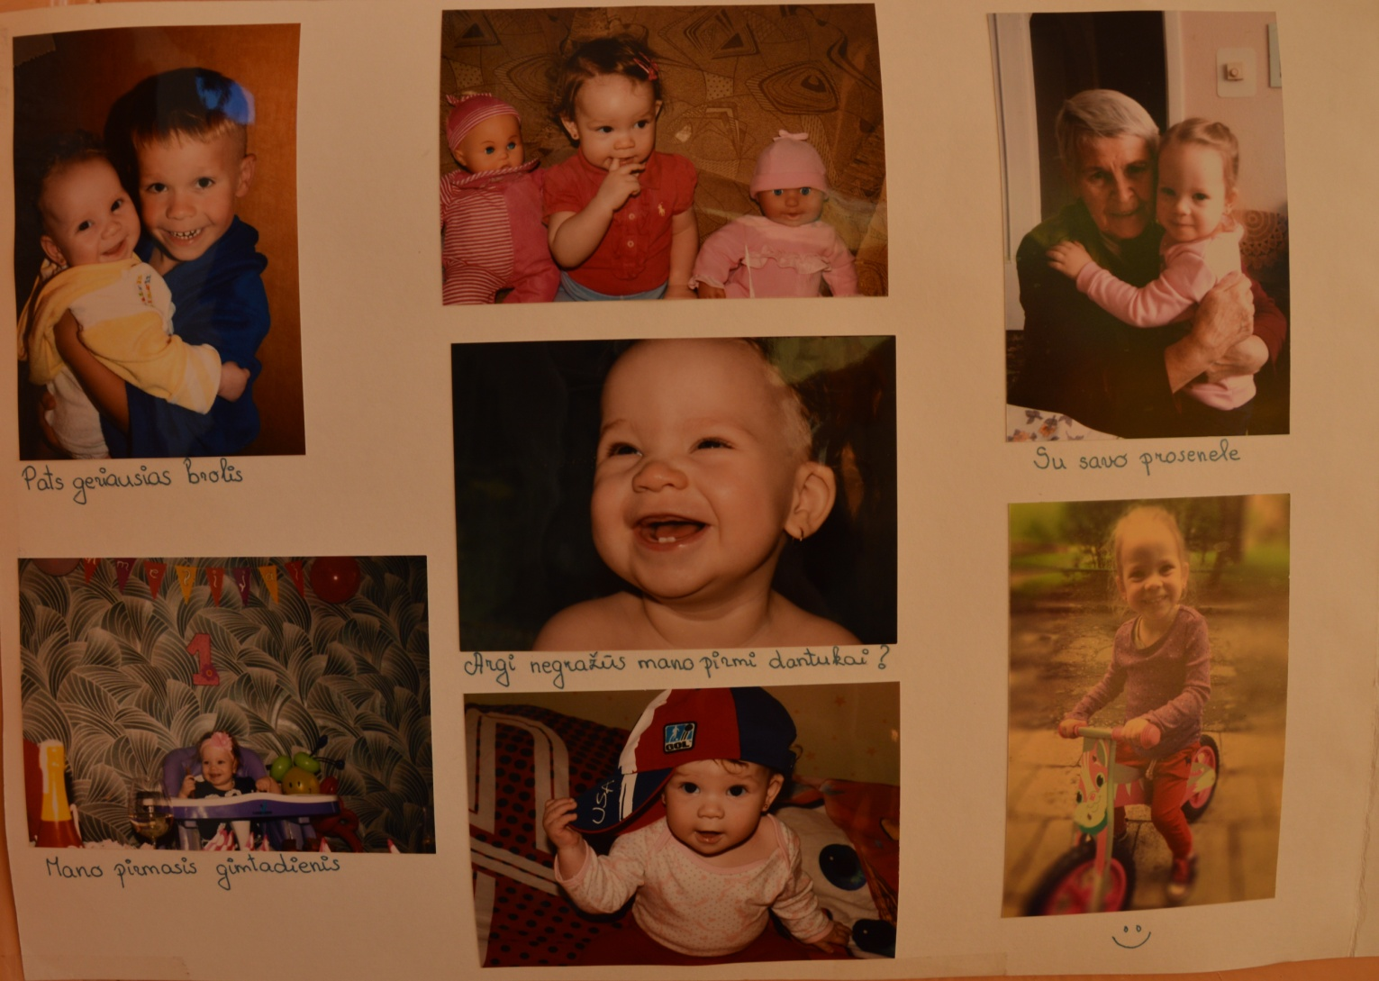
Amelijos

Slide 8
Viltės

Slide 9
Kajaus

Slide 10
Mato S

Slide 11
Dominyko K.

Slide 12
Aidos

Slide 13
Miglės

Slide 14
Smiltės

Slide 15
Augusto

Slide 16
Arno

Slide 17
Igno

Slide 18
Guodos

Slide 19
Ryčio

Slide 20
Evos

Slide 21
Dominyko M.

